Slide 1
Development of an Effective Double-Moment Cloud Microphysics Scheme with Prognostic Cloud Condensation Nuclei (CCN) for Weather and Climate Models
報告者：錢伊筠
2010/10/12
S1-804
Reference:
Lim, K.-S. S., and S.-Y. Hong, 2010: Development of an effective double-moment cloud microphysics scheme with prognostic cloud condensation nuclei (CCN) for weather and climate models. Mon. Wea. Rev., 138, 1587–1612.

Slide 2
報告大綱
前言
WDM6雲微物理參數化方法簡介
數值模擬實驗設計
模擬結果
總結

Slide 3
前言
Single-moment Double-moment Bin-resolving method
WDM6僅針對暖雨使用double-moment處理 (Cloud water and rain)
WDM6相較於其他double-moment的最大特點─CCN的雲微物理過程

Slide 4
WDM6雲微物理參數化方法簡介
For q_{x}
For N_{x}

Slide 5
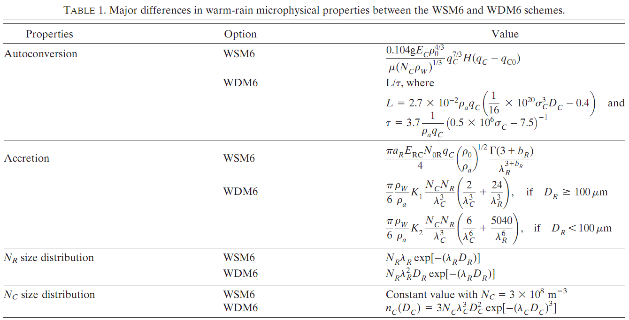
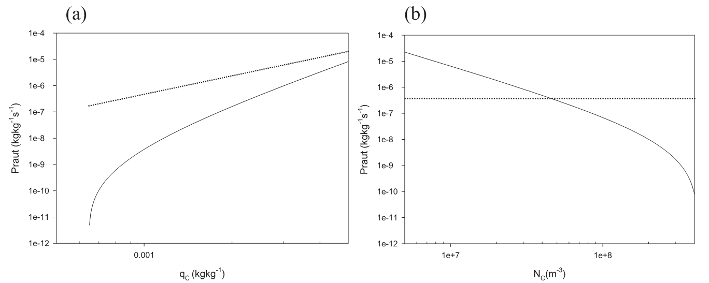
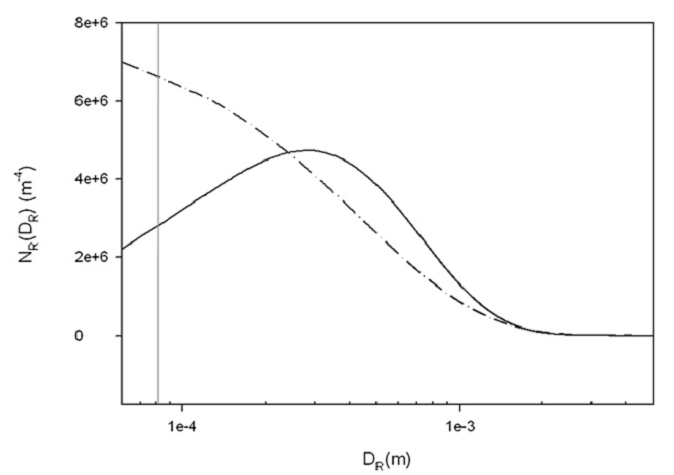
WSM6
WSM6
WSM6
WDM6
WDM6
WDM6

Slide 6
WSM6
WDM6

Slide 8
數值模擬實驗設計
個案設定─ 2D idealized thunderstorm experiment
網格設定─ △x = 1公里，水平601個隔點 垂直分層共80層 △t = 5秒，積分時間共7小時
熱胞與環境風切設定─
z
4 km
2.5km, u = 0 ms⁻¹
T’ _{max}= 3K
12ms⁻¹
x
Notes:
1. 使用理想化個案以簡化實驗的複雜度，減少變因，僅考慮雲微物理法的影響

Slide 9
實驗組別─WSM6, WDM6 and WARM
僅使用雲微物理參數化，其餘參數化選項均關閉

Slide 10
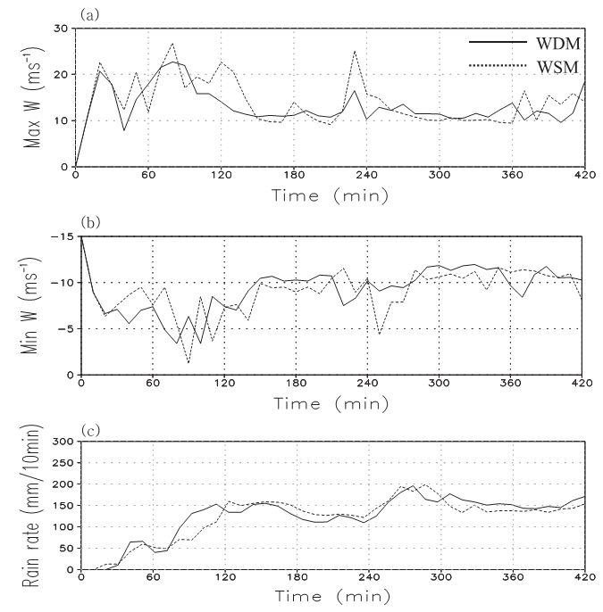
模擬結果
模擬結果主要分析WSM6和WDM6對於模擬理想化風暴系統，其雲微物理特徵之差異
初步分析─垂直速度、網域的平均地面降雨率
Notes:
兩組模擬發展的大趨勢相似 => WDM6引入的新技術OK

Slide 11
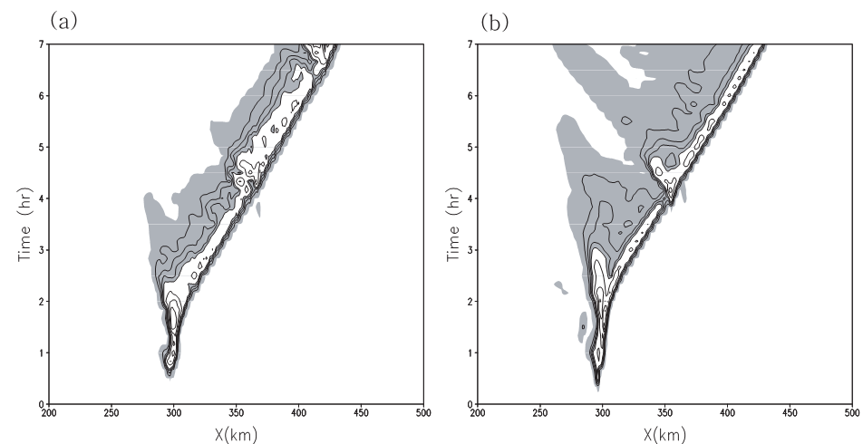
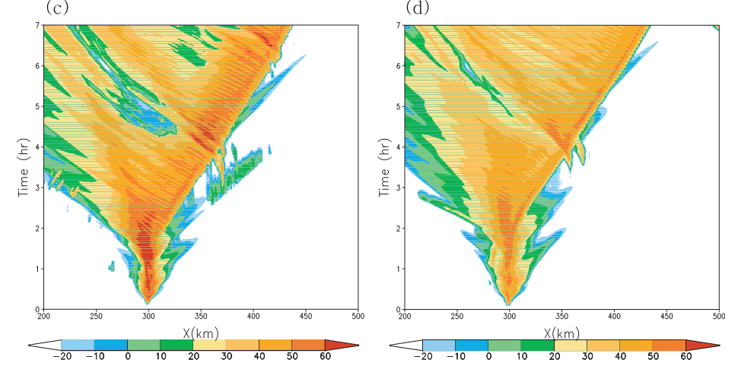
WDM 降雨率
WSM 降雨率
WDM最強回波
WSM最強回波

Slide 12
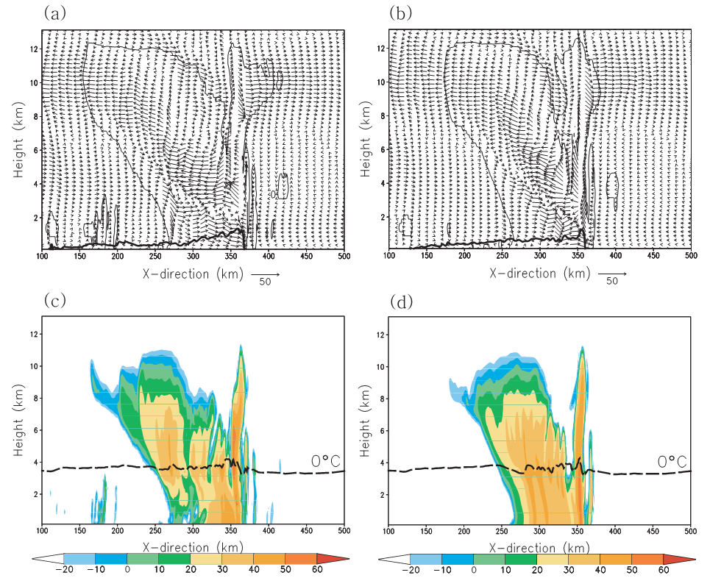
模擬時間 4 小時

Slide 13
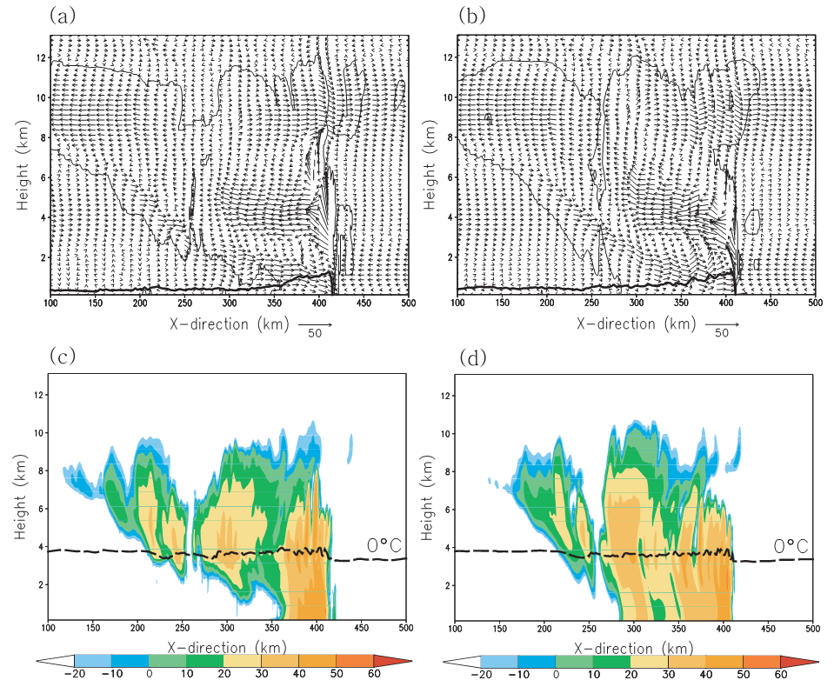
模擬時間 6 小時

Slide 14
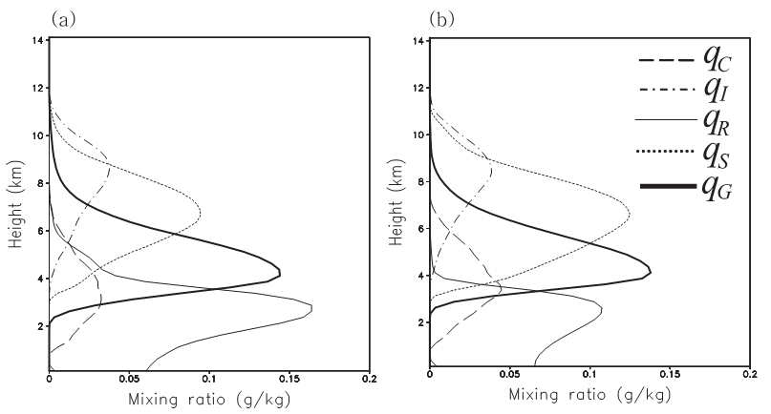
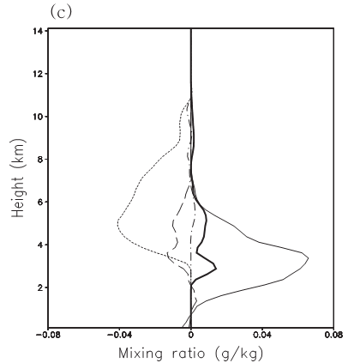
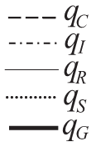
WDM6-WSM6
WDM6
WSM6
模擬時間5~6小時

Slide 15
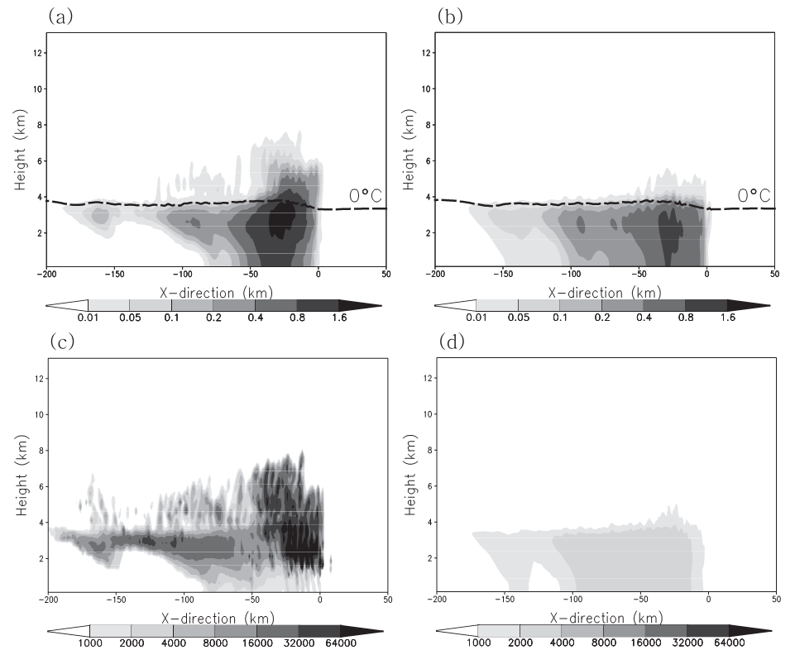
WDM6
WSM6
q_{r}
q_{r}
N_{r}
N_{r}

Slide 16
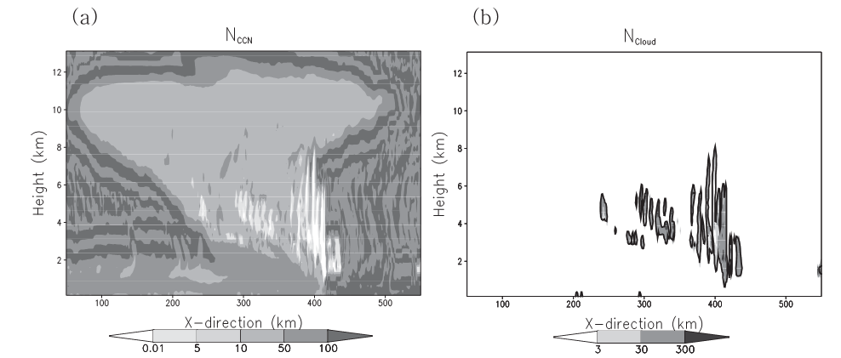
WDM6
Notes:
對流區的CCN激活(active)作用，分別在上升氣流和下降氣流中的特性

Slide 17
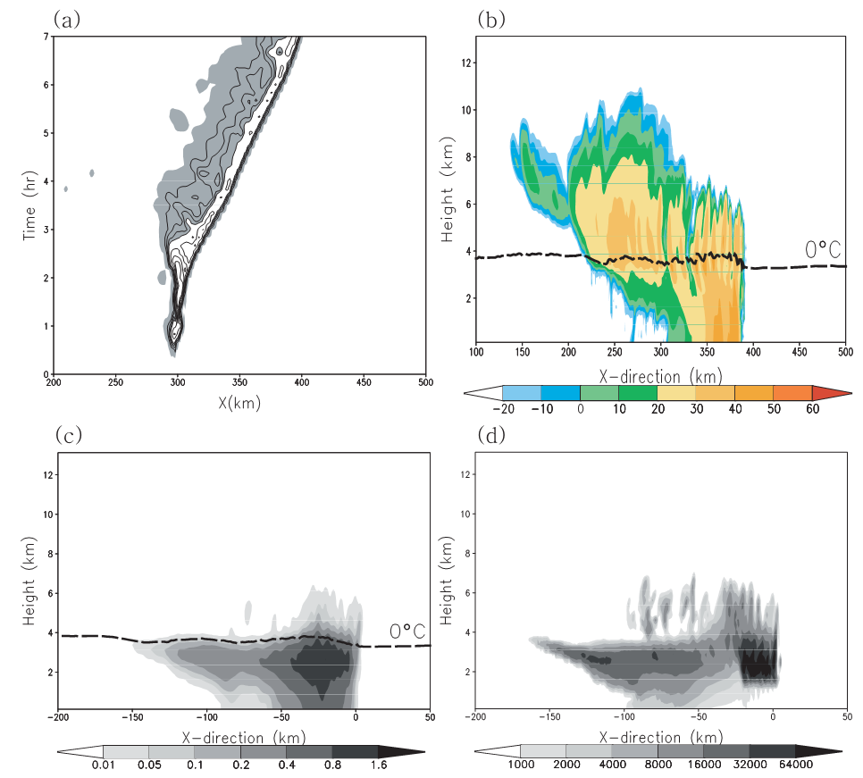
WARM實驗
其結果包含WDM6和WSM6的部分特徵

Slide 18
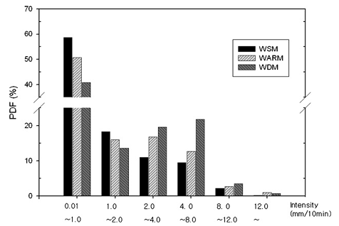
降雨強度的機率分布
PDF: probability distribution function

Slide 19
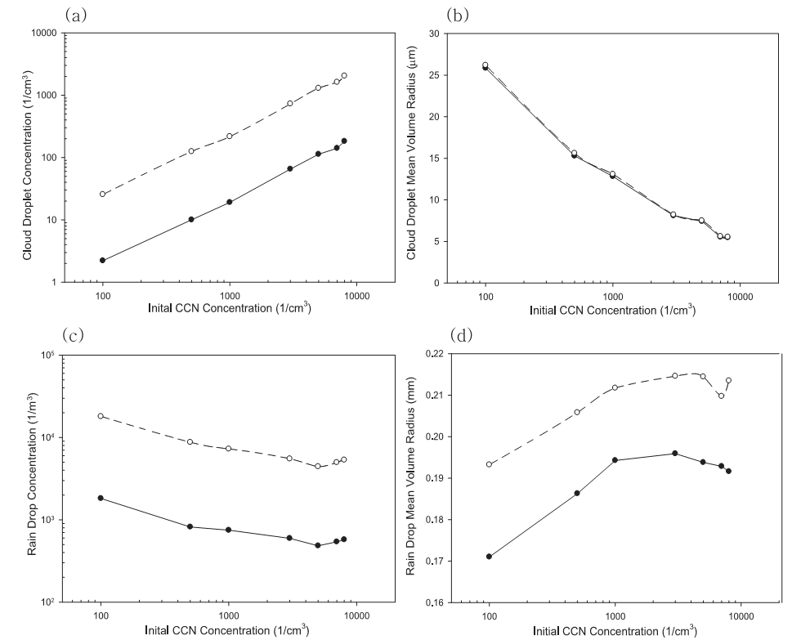
使用WDM6並調整初始CCN數量濃度的敏感度測試
N_{c}
D_{c}
N_{r}
D_{r}

Slide 20
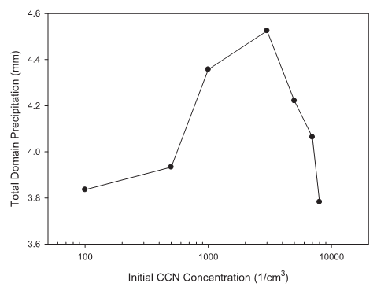
初始CCN數量濃度的差異對於降雨率之影響

Slide 21
總結
本研究中WDM6與WSM6實驗模擬出相似的風暴系統結構及演變過程 => WDM6具有相當程度上的可信度
WDM6中CCN、rain和cloud water計算數量濃度的影響：對流區與層狀區的水相粒子數量濃度特徵分明、蒸發率、降雨率
計算效率：以一個3D的真實個案為基準，會增加30%的計算時間

